Slide 1
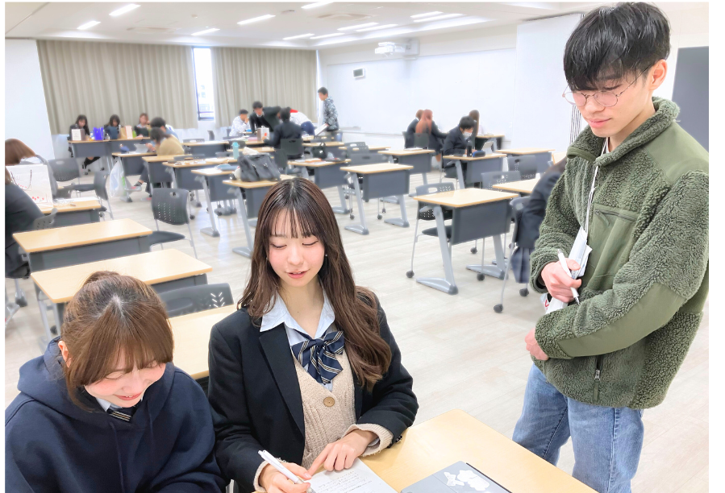
京都市立の高校で TAになる。
ティーチングアシスタント募集中
ティーチングアシスタント
京都市では、学校で行われている「総合的な探究の時間」をサポートするスタッフを募集しています。
この授業は、生徒が自ら問いを立て、調べ、考え、発表するという、未来を生きる力を育む大切な学びの場です。
高校生の“探究”する学びを支えてみませんか。
１時間当たり1,500円（税抜き）
＋交通費相当
大学院生、大学生など。
平日 8:30～17：00 （※）の内、
１週間に１度、１時間～３時間 程度
状況に応じて各校と相談いただけます。
（※）…京都奏和高校については11:00～18：55
希望する京都市立高等学校（裏面参照）
✔ 生徒の探究テーマ選びの相談・アドバイス
✔ 生徒の情報収集や調査のサポート
✔ 生徒のレポートやプレゼン資料の作成支援
✔ 生徒の発表練習のフィードバック
謝 礼 等
仕事内容
募集対象
生徒が探究テーマを探し、学習を重ね、発表するまでの過程を教員とともにサポートするお仕事です。
教員の補助として、以下のような内容に従事していただきます。
時 間
場 所
応募の流れ： ご希望される学校（裏面参照）に直接お問い合わせください
① 電話
② 面接
③ 採用
活動スタート
よくある質問
Q 教員志望でなくてもTAになれますか？
A 大丈夫です！教員志望でなくても、自分の得意な分野を活かして、楽しみながら高校生たちの探究活動を支え
てくれる方のご応募をお待ちしております！
Q 専門分野でなくても大丈夫ですか？
A 大丈夫です！大学院生や大学生の研究活動の中で培った思考のプロセスを、生徒達の活動に還元していただけ
る方を歓迎します。
Q 活動日や時間帯は毎週固定ですか？
A 個別に相談に応じます。
その他、ご質問があれば学校へ気兼ねなくお尋ねください。

Slide 2
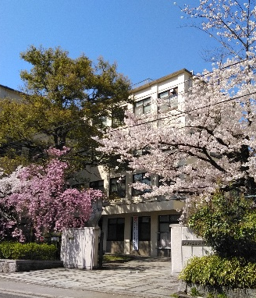
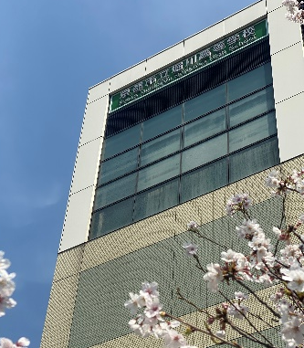
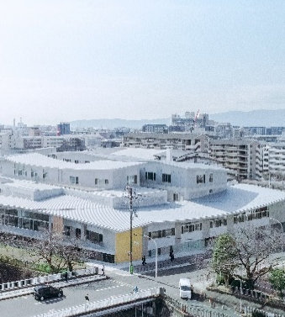
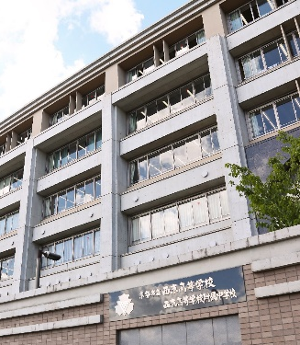
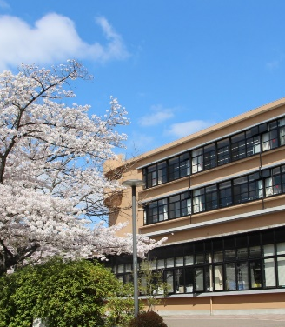
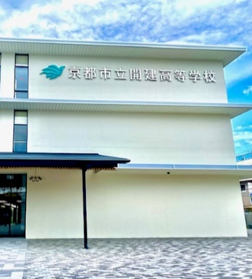
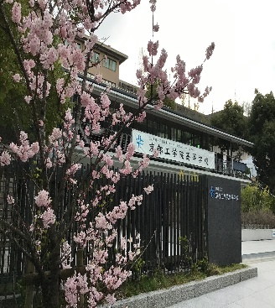
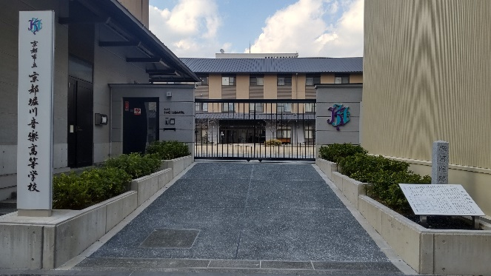
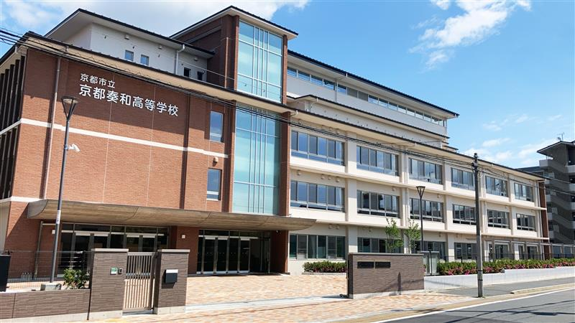

ＴＡ（ティーチングアシスタント）募集中の市立高校一覧
紫野高等学校（アカデミア科、普通科）
堀川高等学校（人間探究科、自然探究科、普通科）
【主な活動】
・研究方法への助言
・レポートや企画書執筆への助言、添削
・情報の収集・整理・分析への助言
【主な活動】
・先行研究の紹介、情報収集の方法助言
・実験、調査、分析方法に関する助言
・論文、レポート、ポスター等の添削
※ 特に大学院生の方を募集しています。
（学術的な探究活動にも幅広く関われる方）
【総合的な探究の時間の特徴】
“自由”をキーワードに、１年次に自分
から学校、地域、世界へと視野を広げ
て社会課題を考え、２年次に再び自己
の内面を掘り下げて世界との関わりか
ら自分のキャリアを考える。
【総合的な探究の時間の特徴】
言語・文学、人文・社会、国際文化、物理、
化学、生物、地学、数学、情報科学等のゼ
ミに分かれ、問題を発見し、よりよく解決
するための能力と姿勢を身に付ける。
【所在地】
〒603-8231 京都市北区紫野大徳寺町22
TEL：075-491-0221
【所在地】
〒604-8254 京都市中京区東堀川通錦小路
上ル四坊堀川町622-2
TEL：075-211-5351
美術工芸高等学校（美術工芸科）
西京高等学校（エンタープライジング科）
【主な活動】
・学習活動全般に関する質問対応・助言
・大学や大学院での研究内容等の紹介
【主な活動】
・先行研究の紹介、助言
・研究計画・調査活動などのサポート
・グループ論文の添削
【総合的な探究の時間の特徴】
芸術や社会に関する幅広いテーマを横
断的・総合的に学び、生涯にわたって
学ぶ姿勢とキャリアプランニングの基
礎を身に付ける。
【総合的な探究の時間の特徴】
ゼミに分かれて、４人程度の班を形成し、
グループで取り組む。10カ月かけて取り組
む問いを自ら設定し、自分たちなりの答え
を出すために調査活動を実施し、成果を論
文およびポスターにまとめて還元する。
【所在地】
〒600-8202 京都市下京区川端町15
TEL：075-585-4666
【所在地】
〒604-8437 京都市中京区西ノ京東中合町1
TEL：075-841-0010
日吉ケ丘高等学校（単位制普通科）
開建高等学校（ルミノベーション科）
【主な活動】
・情報の収集や活用方法についての助言
・プレゼンテーション、ポスター、レ
ポート作成等の助言
・昼休み中での生徒の探究活動に関する
質問対応
【主な活動】
・探究活動への助言
・キャリア形成に関わる時間での助言
・生徒作成物へのフィードバック
【総合的な探究の時間の特徴】
自己や社会に存在する様々な「境」を越
える活動を展開。グローバル社会におけ
る自分の生き方と社会課題に向き合う。
【総合的な探究の時間の特徴】
対話やフィールドワーク等を通し、問い
を見出し、それに基づいて他者と協創す
る活動を重ねることで、自らの「やって
みたい」を見つけ、さらなる挑戦に向か
う姿勢を育む。
【所在地】
〒605-0000 京都市東山区今熊野悲田院山町
5-22
TEL：075-561-4142
【所在地】
〒601-8467 京都市南区唐橋大宮尻町22
TEL：075-681-0701
京都工学院高等学校（フロンティア理数科、
プロジェクト工学科）
京都堀川音楽高等学校（音楽科）
【主な活動】
・グループワーク等の指導補助
・探究活動への助言
・生徒の自律的な学習方法の調整に資する
指導補助
【主な活動】
・課題設定への助言
・調査方法についての助言、文献紹介
・レポート、発表等に対する助言
・ご自身の研究紹介
【総合的な探究の時間の特徴】
「ものづくり」を通じ、アイディアの出
し方、合意形成の方法を学ぶとともに、
グループワークにより主体的に取り組む
力、他者と協働する力をつける。
【総合的な探究の時間の特徴】
「音楽」を出発点に課題を設定し、歴史、心
理、音響など多様な切り口から調査・考察
を進める。アカデミックな探究と演奏会企
画を通して、表現力や対話力を高める。
【所在地】
〒612-0884 京都市伏見区深草西出山町23
TEL：075-646-1515
【所在地】
〒604-0052 京都市中京区油小路通御池
押油小路町238-1
TEL：075-253-1581
京都奏和高等学校（定時制）
【主な活動】
・探究活動への併走、助言
・グループワーク等の併走、助言
【総合的な探究の時間の特徴】
「地域」や「笑顔」をキーワードに、地
域に暮らす高齢者・おとな・こどもが抱え
る課題の解決を目指し、思いを形にする探
究活動に取り組む。笑顔あふれる探究活動
を通して、コミュニケーション力や課題解
決力などの汎用的な力を身につける。
京都市教育委員会学校指導課
℡075-222-3811
【所在地】
〒612-0011 京都市伏見区深草鈴塚町13
TEL : 075-641-5121

